Slide 1
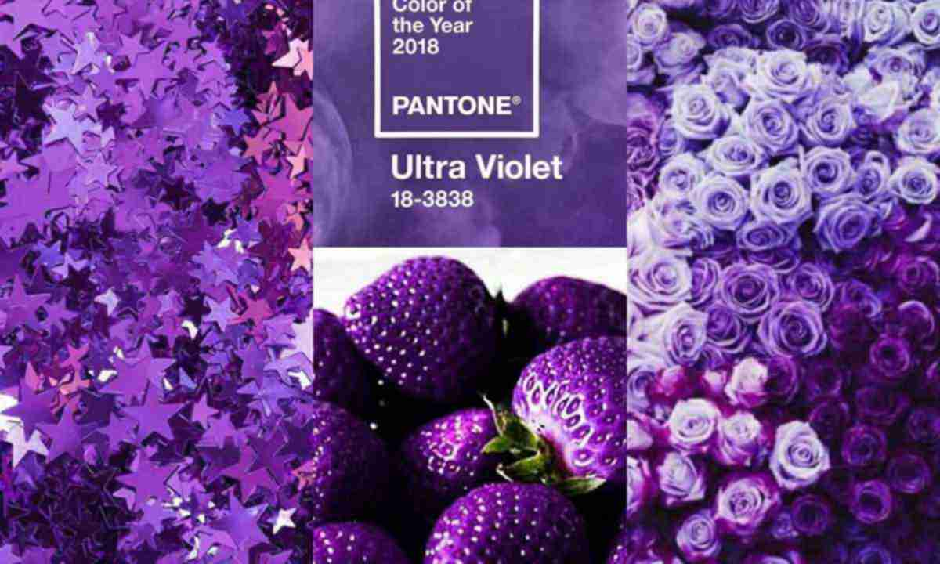
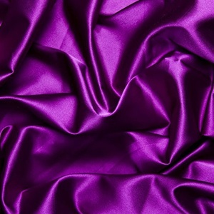
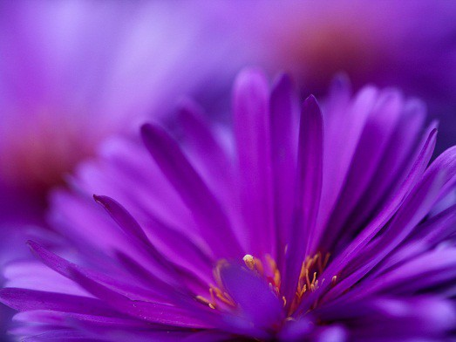
Фіолетовий (фіалковий— колір з максимальною частотою, яку здатне сприймати людське око. (діапазон довжин хвиль 380–440 нанометрів).
У традиційному колі кольорів, яке використовують художники, фіолетовий і пурпуровий кольори розташовуються між червоним і синім. Пурпуровий займає місце ближче до червоного, між малиновим і фіолетовим. Фіолетовий ближче до синього, і як правило менш інтенсивний і яскравий ніж пурпуровий.

Slide 2
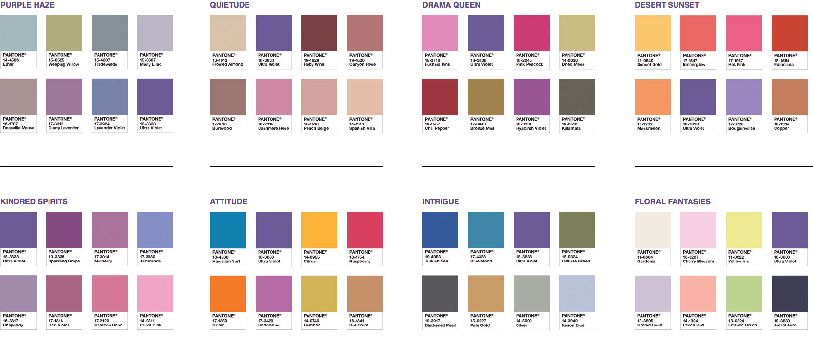
основне поєднання кольорів з фіолетовим
З точки зору оптики, фіолетовий є справжнім кольором: він перебуває в кінці видимого спектра і був одним із семи спектральних кольорів, вперше описаних Ісааком Ньютоном в 1672.
В системі адитивних кольорів, що використовують для утворення кольорів на екрані комп'ютерів або кольорових телевізорів, фіолетовий передають пурпуровим, поєднуючи блакитний колір високої інтенсивності з менш інтенсивним червоним на чорному екрані. Палітра пурпурових кольорів утворюється поєднанням синього і червоного світла різної інтенсивності.

